Slide 1
ELABORADO POR:
Cristhian Ferney Prieto Sánchez
Ronal Andrés Peña García
Brayan Andrés Velandia Rivera
Andrés Leonardo Salazar Mayorga
Tecnólogo en análisis y desarrollo de sistemas de información - Servicio nacional de aprendizaje SENA
2338322: Proyecto formativo
Ing. Hernando Enrique Moreno

Slide 2
NOMBRE DEL PROYECTO
Tienda Tecnológica

Slide 3
OBJETIVO GENERAL
Diseñar una tienda online tecnológica que permita al cliente acceder y manejar de manera práctica, sencilla y satisfaga las necesidades de los usuarios.

Slide 4
OBJETIVOS ESPECÍFICOS
Proporcionar un servicio con calidad donde los clientes puedan escoger, visualizar y comprar cualquier accesorio disponible.
Satisfacer las necesidades y expectativas de los clientes con atención oportuna y eficiente.
Ofrecer una interfaz amigable, ordenada y adaptable para el administrador de la tienda y para los clientes.

Slide 5
JUSTIFICACIÓN
En la actualidad una tienda tecnológica es un negocio muy viable y lucrativo que se ve en gran parte de la ciudad, sin embargo una tienda tecnológica requiere de una página web para ser más popular, más original y mucho más segura por ende nos interesamos y realizando el respectivo estudio concluimos en realizar una tienda online tecnológica que tenga soporte técnico y que sea amigable, ordenada y adaptable para el cliente donde él pueda escoger, visualizar y comprar los accesorios, también que permita al administrador ver su historial de ventas detalladamente.

Slide 6
ALCANCE DEL PROYECTO
Se realizará una tienda virtual para la ciudad de Bogotá, el sitio web contará con la sección de inicio, tienda, preguntas frecuentes, métodos de pago, términos y condiciones, carrito, finalizar compra, contáctenos, mi cuenta y catálogos de productos. Así mismo contará con el administrador del sitio donde se podrán eliminar, consultar, modificar y crear productos, promociones y verificación de ventas realizadas.

Slide 7
PLANTEAMIENTO DEL PROBLEMA
Se propone la implementación de una tienda online tecnológica, que permitirá a los clientes interactuar de manera directa desde la comodidad de su hogar realizando pedidos, tramitando el método de pago, realizando soporte técnico y gestionando el despacho del accesorio, además realizará la actualización del inventario y el listado de clientes para el administrador de la tienda.

Slide 8
Levantamiento de información
Es un proceso mediante el cual el analista recopila datos e información de la situación actual de un sistema, con el propósito de identificar problemas y oportunidades de mejora.

Slide 9
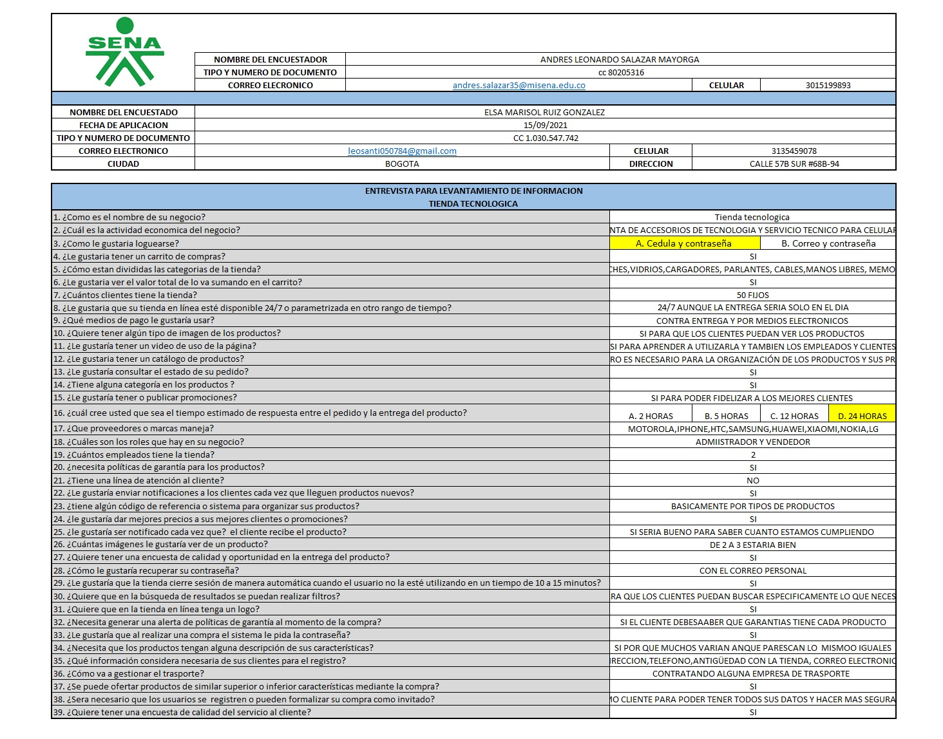
Actividades de transferencia de conocimiento
Nosotros como grupo 3 elegimos las siguientes técnicas para el levantamiento de información para nuestra tienda virtual:
Entrevista

Slide 10
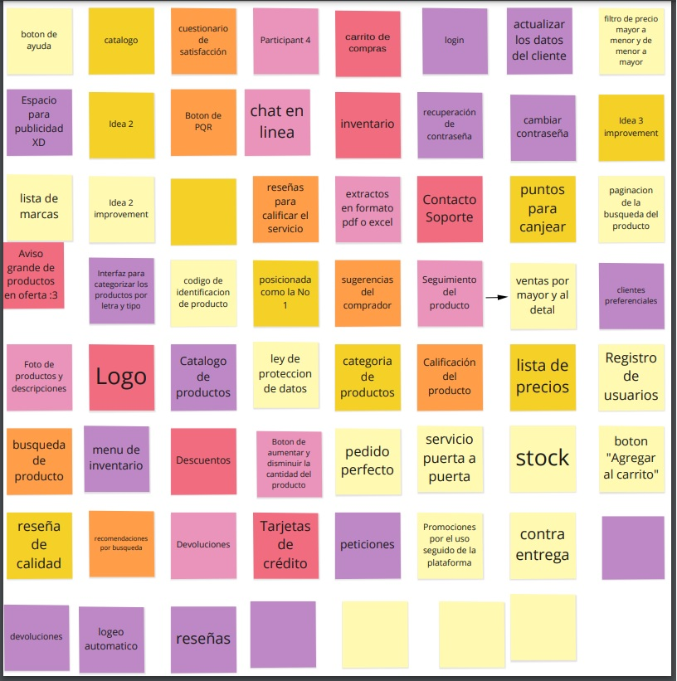
Lluvia de ideas todos.

Slide 11
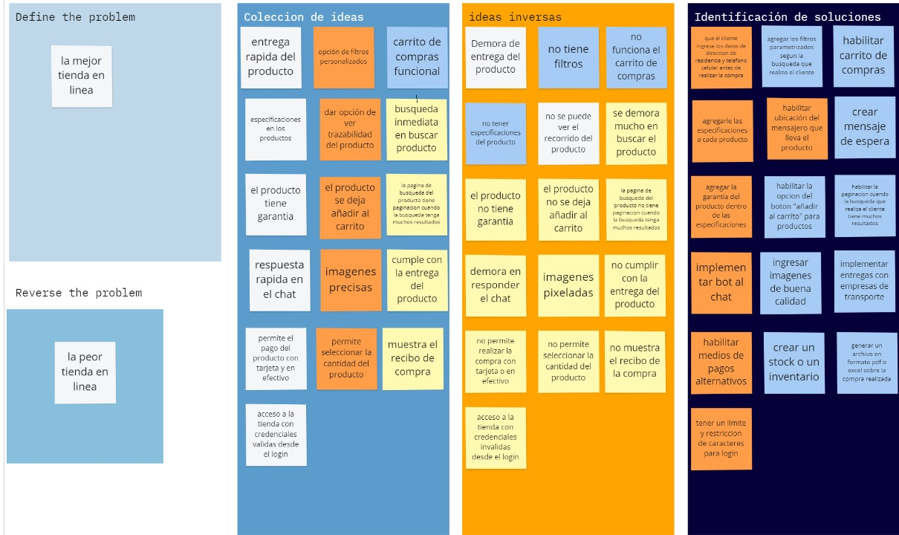
Lluvia de ideas inversa

Slide 12
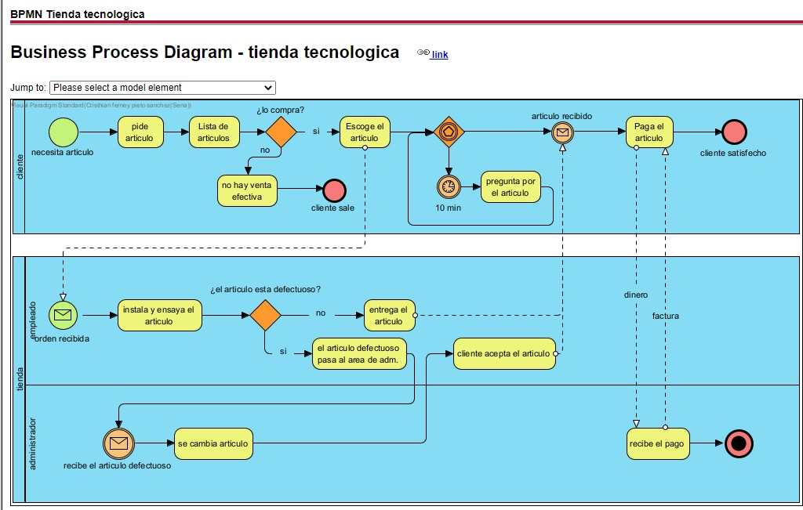
MAPA DE PROCESOS O BPMN

Slide 13
Metodología del proyecto: SCRUM.
Scrum es una metodología ágil y flexible para gestionar el desarrollo de software, cuyo principal objetivo es maximizar el retorno de la inversión para su empresa (ROI). Se basa en construir primero la funcionalidad de mayor valor para el cliente y en los principios de inspección continua, adaptación, auto-gestión e innovación.

Slide 14
¿Cuándo se utiliza?
Con la metodología Scrum el cliente se entusiasma y se compromete con el proyecto dado que lo ve crecer iteración a iteración. Asimismo le permite en cualquier momento realinear el software con los objetivos de negocio de su empresa, ya que puede introducir cambios funcionales o de prioridad en el inicio de cada nueva iteración sin ningún problema. Esta metódica de trabajo promueve la innovación, motivación y compromiso del equipo que forma parte del proyecto, por lo que los profesionales encuentran un ámbito propicio para desarrollar sus capacidades.

Slide 15
HARDWARE Y SOFWARE
HARDWARE
Intel Xeon Silver 4114T 2,20 GHz, Memoria RAM 8 GB.
Quemador DVD,CD
Disco duro 1TB tarjeta de red.
Sistema de alimentación ininterrumpida (UPS)
Software:
Sistema operativo para servidor (Windows Server 2016)
Base de datos Mysql.
Servidor de sistemas de información web apache.
JAVA, JER 8.

